Slide 1
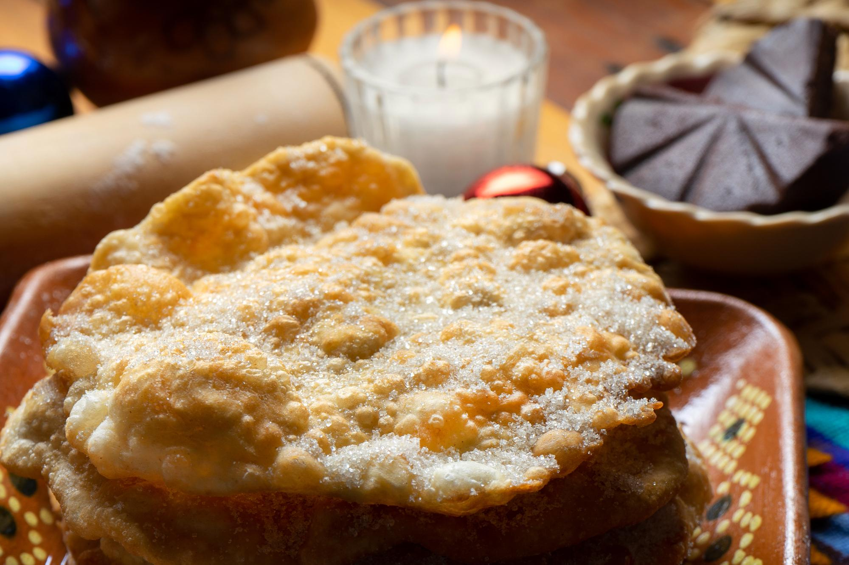
BUÑUELOS CASEROS
Cristina Vázquez Valle

Slide 2
ÍNDICE
Bibliografía ~ Pág 1.
Historía de elaboración del alimento ~ Pág 2 y 3.
Ingredientes a usar ~ Pág 3.
Utensilios a utilizar ~ Pág 4.
Elaboración ~ Pág 6, 7 y 8.
Forma industrial ~ Pág 9, 10, 11 y 12.
Diferencia entre forma industrial y forma casera ~ Pág 13, 14 y 15.

Slide 3
Bibliografía
Quien me ha informado sobre la elaboración del producto (Mª. Ángeles Díaz Trujillo).
Donde he buscado su historia (Pág: https://es.wikipedia.org/wiki/Buñuelo#Historia).
~1~

Slide 4
Historia de elaboración del producto
En ciertos países, como España, Cuba, Ecuador, Colombia y México, los buñuelos forman parte de la cena de Navidad, junto a las natillas. El buñuelo era consumido por culturas mesoamericanas como los Aztecas y los Mayas en diversas celebraciones. Originalmente se hacía con maíz o fríjol y en la época de la conquista se empezó a utilizar la harina de trigo.
En Cataluña, en Valencia y en las Islas Baleares hay muchos tipos de buñuelos dulces relacionados con diversas fiestas; algunos pueden incluir en su masa patata, boniato, queso, higos secos, etcétera. En otras regiones españolas se hacen porras y churros, además de buñuelos.
~2~

Slide 5
La primera sociedad, después de la romana, que consumió buñuelos fue la morisca. Sus ciudadanos, gente de medios humildes, que habitaban los territorios del sur de la península ibérica y ocupaban puestos de trabajo de baja categoría, desempeñaban también el oficio de vendedores ambulantes de buñuelos.
En Sevilla y Granada, eran postre típico los buñuelos fritos en aceite cubiertos de miel. Por otro lado, esta especialidad fue adoptada por los gitanos tras la expulsión morisca y perpetúa hasta la actualidad.
En algunos pueblos de la sierra, es tradicional hacer buñuelos para algo especial, por ejemplo, en Almonaster la Real, Galaroza..
~3~

Slide 6
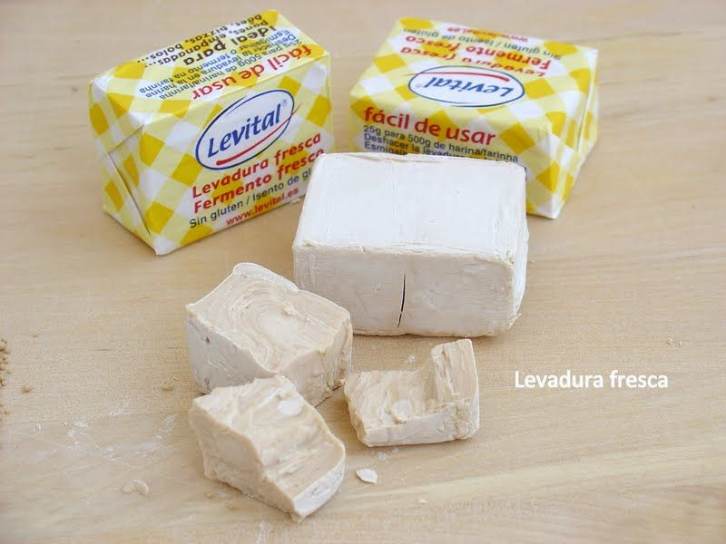
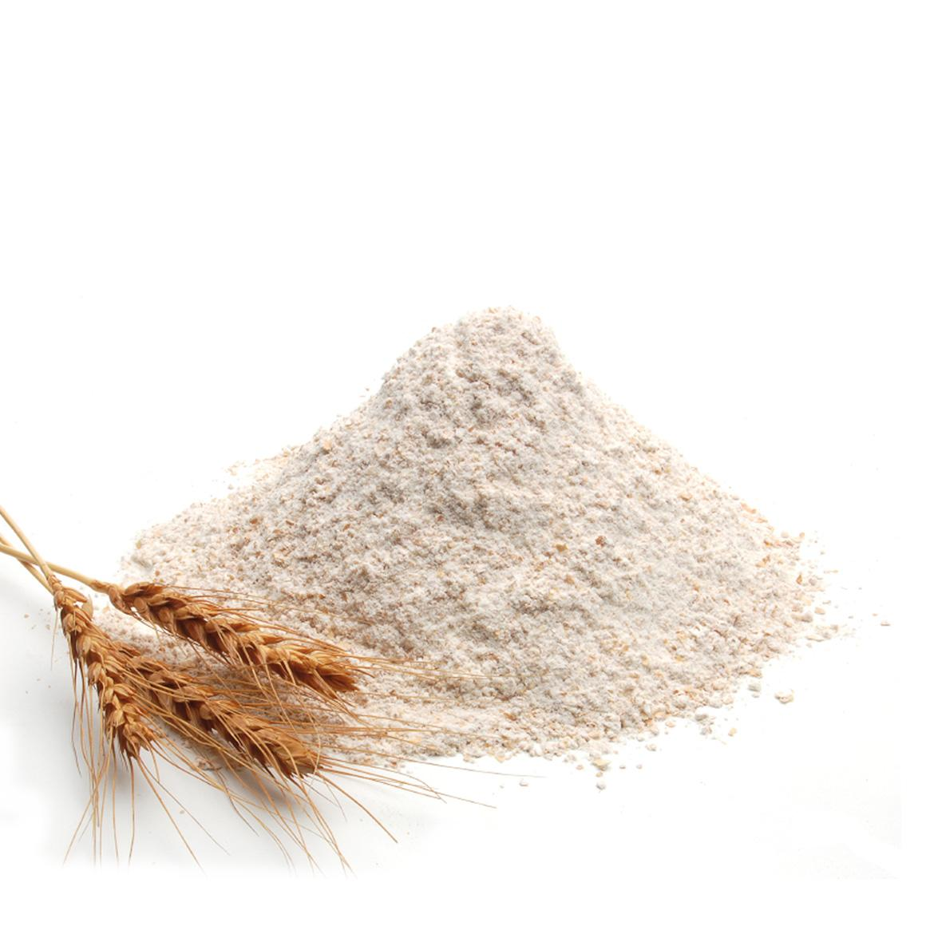
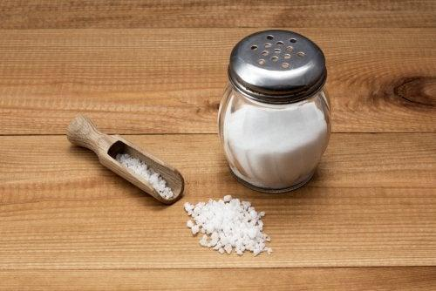
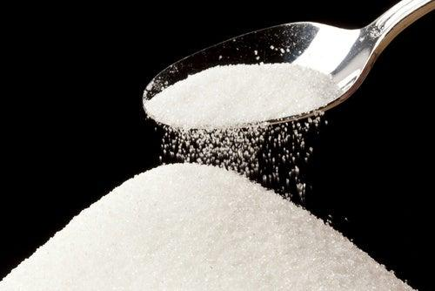
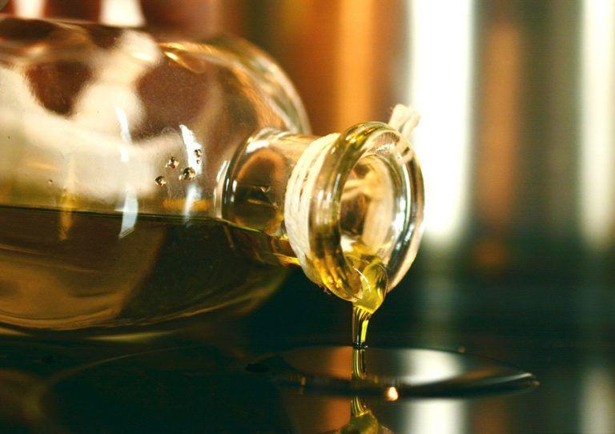
Ingredientes a usar
Agua tibia.
25 gramos de levadura fresca de panadero.
c/n harina de trigo.
una pizca de sal.
c/n de azúcar para rebozar.
Aceite para freír.
~4~

Slide 7
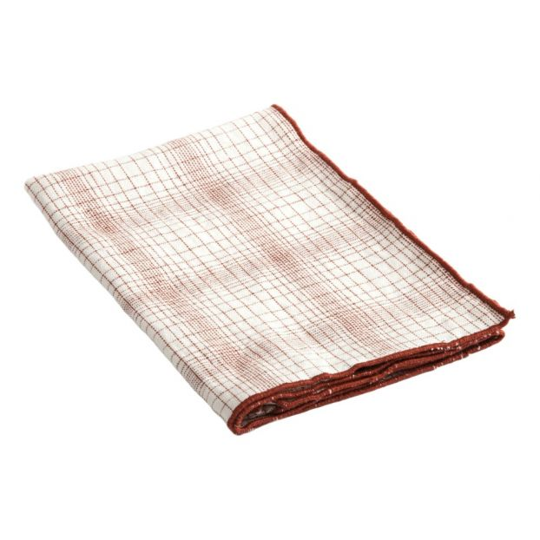
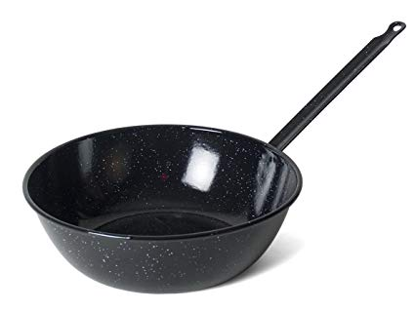
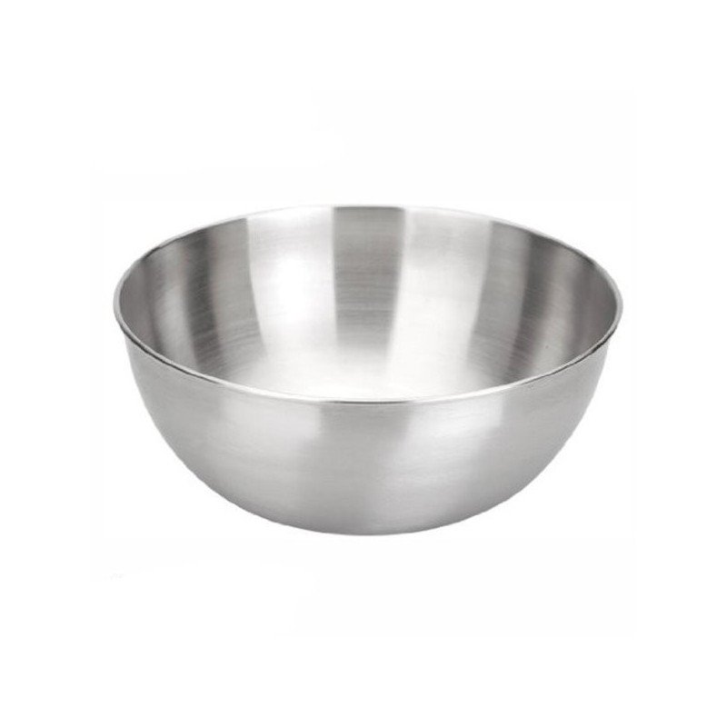
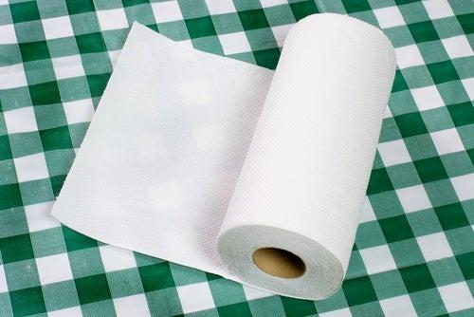
Utensilios a utilizar
Un paño.
Una sartén honda.
Un bol.
Papel de cocina absorbente.
~5~

Slide 8
Elaboración (pasos a seguir)
1º Disolver la levadura en un poco de agua tibia y juntarla con el resto de agua.
2º Empezar a añadir la harina, una pizca de sal, amasar con las manos hasta obtener una masa blanda y pegajosa.
3º Una vez hecha la masa, cubrir con un paño y dejarla reposar unos 40-60 minutos.
4º Pasado un tiempo, preparar una sartén honda con aceite de freír, poner a calentar sin que llegue a humear.
~6~

Slide 9
5º Para dar forma a los buñuelos, utilizar un bol con agua para mojar una mano cada vez que vayamos a dejar caer una porción de masa en el aceite.
6º Coger con una mano abierta la masa, cerrarla para intentar hacer una burbuja de masa que sobresalga entre el dedo índice y pulgar cuando se ha cerrado la mano formando un puño.
7º Con la otra mano mojada tomar esa porción de masa, y dejarla caer en el aceite caliente.
8º Poner las porciones de masa en la sartén sin amontonarlas, y cuando se hayan dorado por un lado, darles la vuelta para que se doren por el otro lado.
9º Cuando los buñuelos estén fritos. retirarlos bien escurridos de la sartén y ponerlos sobre papel de cocina absorbente.
~7~

Slide 10
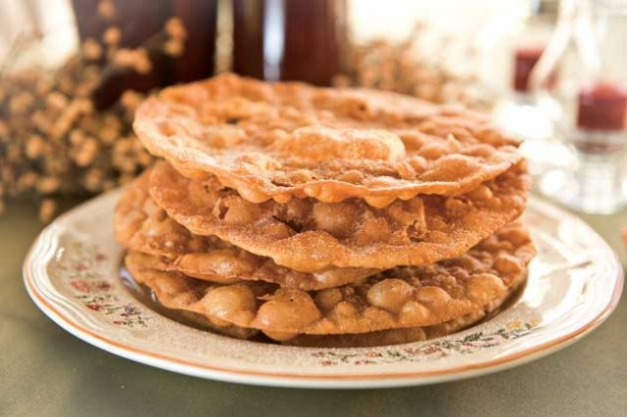
10º Para terminar rebozar los buñuelos con azúcar.
11º Servir los buñuelos en un plato y para acompañar, preparar unas tazas de chocolate caliente para mojar.
~8~

Slide 11
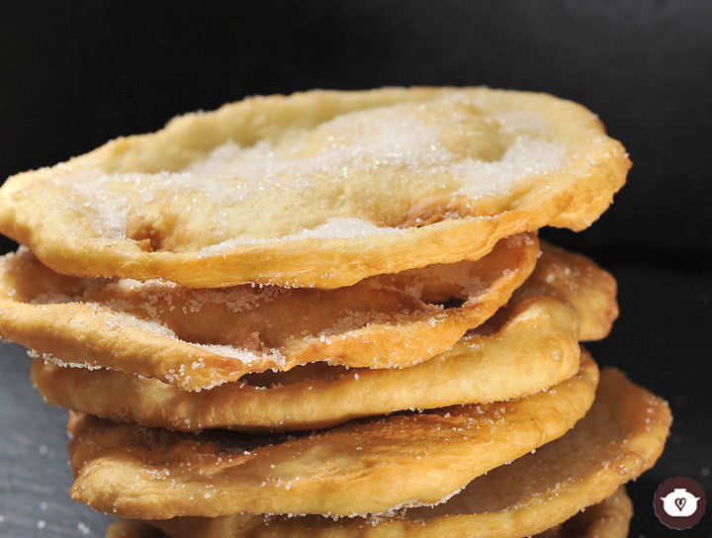
BUÑUELOS DE FORMA INDUSTRIAL

Slide 12
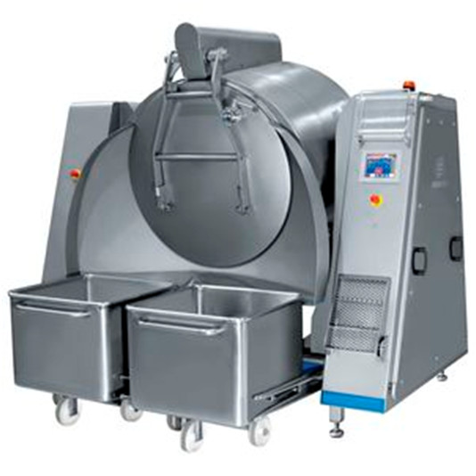
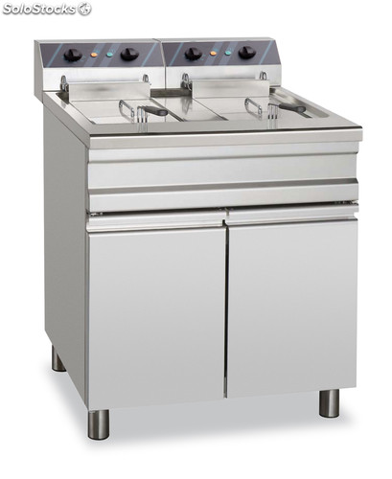
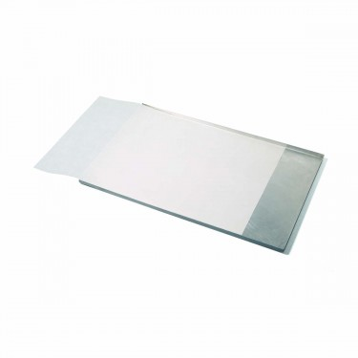
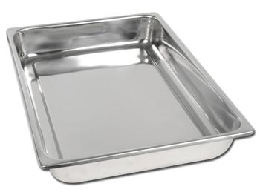
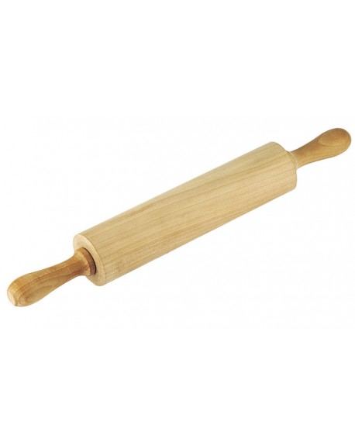
Utensilios a utilizar
Mezcladora.
Freidora.
Bandejas de acero.
Papel parafinado.
Rodillo de madera.
~9~

Slide 13
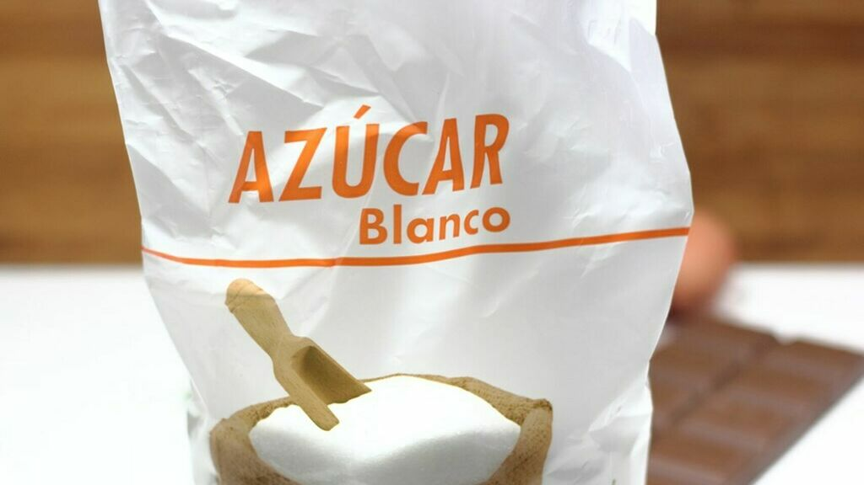

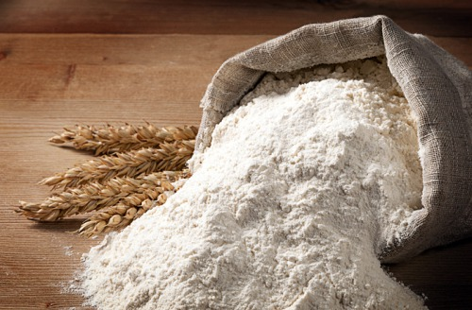

Ingredientes
Azúcar blanco.
Levadura panadería.
Harina de trigo.
Sal.
Aceite de girasol.
~10~

Slide 14
Elaboración
1º Primero, en la mezcladora echamos todos los ingredientes: Levadura, harina. Y le añadimos la sal.
2º Segundo, después de que se haya hecho la mezcla, la cogemos de la mezcladora en un tanque.
3º Cuarto, cuando esté la mezcla, la retiramos y la colocamos sobre una superficie limpia.
~11~

Slide 15
5º Quinto, ya colocada la masa en una superficie limpia, procedemos a estirarla con un rodillo.
6º Sexto, cojemos una porción y le damos forma con la mano y así hasta hacer varios buñuelos.
7º Séptimo, echamos los buñuelos en la freidora y procedemos a freír.
8º Octavo, cuando ya estén fritos, cojemos los buñuelos y lo colocamos sobre una bandeja de acero.
9º Noveno, después de colocarlos en las bandejas le echamos el azúcar por encima.
~12~

Slide 16
DIFERENCIA ENTRE FORMA INDUSTRIAL Y FORMA CASERA
~13~

Slide 17
Forma casera
Suelen realizarlas personas no profesionales.
Se utilizan alimentos más naturales.
No se utilizan muchos utensilios, solo los mas necesarios como: un paño, una sartén, un bol y papel de cocina.
La masa se elabora de forma manual, dandole forma a mano.
~14~

Slide 18
Forma industrial
Suelen realizarlas en industrias, con personas autorizas o especializadas en manipular alimentos.
Se utilizan alimentos procesados y más aditivos.
Se utilizan máquinas o mas utensilios.
La masa se someten a diferentes procesos como pasar por la mezcladora, freidora, etc.
La masa se le da forma con un rodillo.
Se utilizan envases.
~15~

